Slide 1
教科書各項經費示意圖
＊申請方式：
1.AB表
2.教科圖書共同供應
服務網
縣預算補助
學生用教科書
教師用教科書
特教/補教生
(縣預算補助)
一般生(縣預算補助)
補助生
(花東書籍費-國教署補助)
學校用書
(縣預算補助)
學校用書
(國教署補助)
學生用書(國教署補助)
$$ 由學校支付
$$ 由板橋支付
國教署補助

Slide 2
教科書各項經費計算舉例
學生數共10人(一般生8人、補助生2人)，授課教師1人。
教科書單價100元，教育部補助5元/本。
縣補助
〈金額〉8×95＝760元
花東書籍費
〈金額〉2×95＝190元
學生用書
〈金額〉10×5＝50元
學校用書
教師授課1本、行政留存1本，即需求數2本，倘系統預設樣書數量1本，計算式為「2-1=1」，補助數為1本。
〈金額〉1×100＝100元
結帳金額為1100元，由學校支付1050元，由板橋國小支付50元。

Slide 3
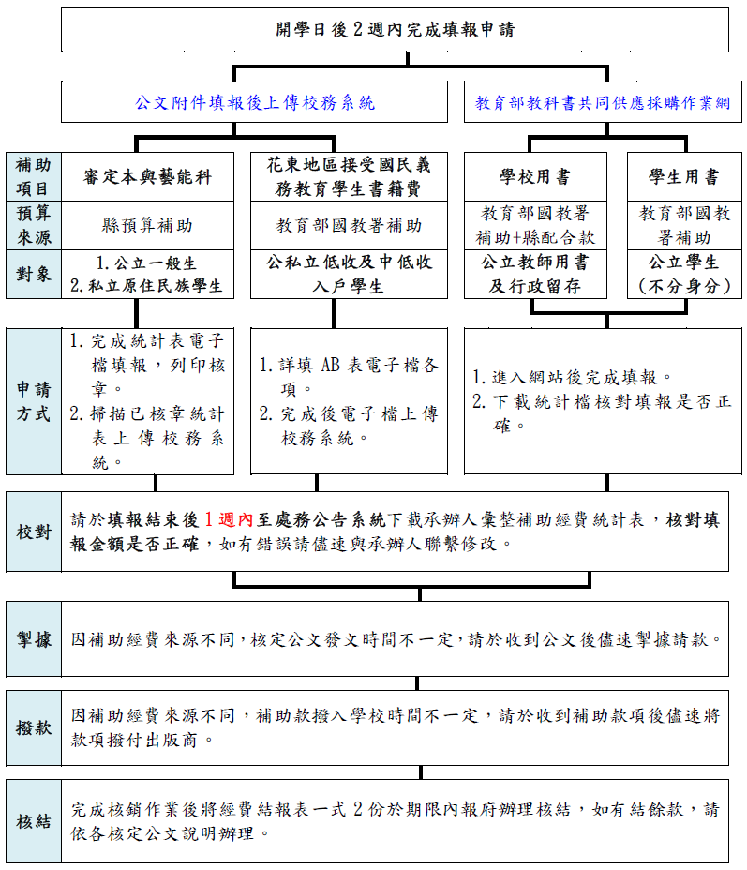
板橋國小支付
教科書補助經費申請作業

Slide 4
教科圖書共同供應服務網填報
學校用書及學生用書請至教科圖書共同供應服務網填報，填報完成後請自行下載書籍需求統計檔核對數量及金額。
相關填報說明可參閱「教科圖書共同供應服務操作功能說明(學校端)」。
如為填報操作問題，請洽全誼資訊，LINE：@455duusm；電話：04-37023708、04-37023709、8462860#517(花蓮駐點)。

Slide 5
AB表填報
請使用EXCEL開啟表件(微軟Office)
填報順序：
先填寫花東B表「花東地區接受義務教育學生書籍費」班級學生調查表→請填補助生即可。
回到統計表，黃色及粉紅色欄位請務必填寫。
請核對人數、版本、金額是否正確。
※備註：
花東AB表，A表在縣補助統計表上，A表右邊欄位在「分頁-花東B表」填寫完成後會自動帶入，請留意A表仍有3格必填欄位，務請協助檢視！
本學期統計表，自然科與社會科欄位互換(與價格表順序一致)；另「課本」與「習作」皆須填選「版本」欄位，填選後將自動帶入金額，若該科目無購買習作者，則無需填選。

Slide 6
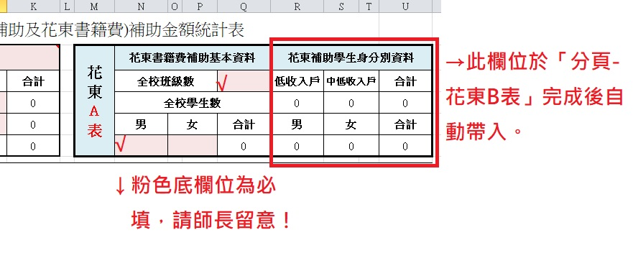

Slide 7
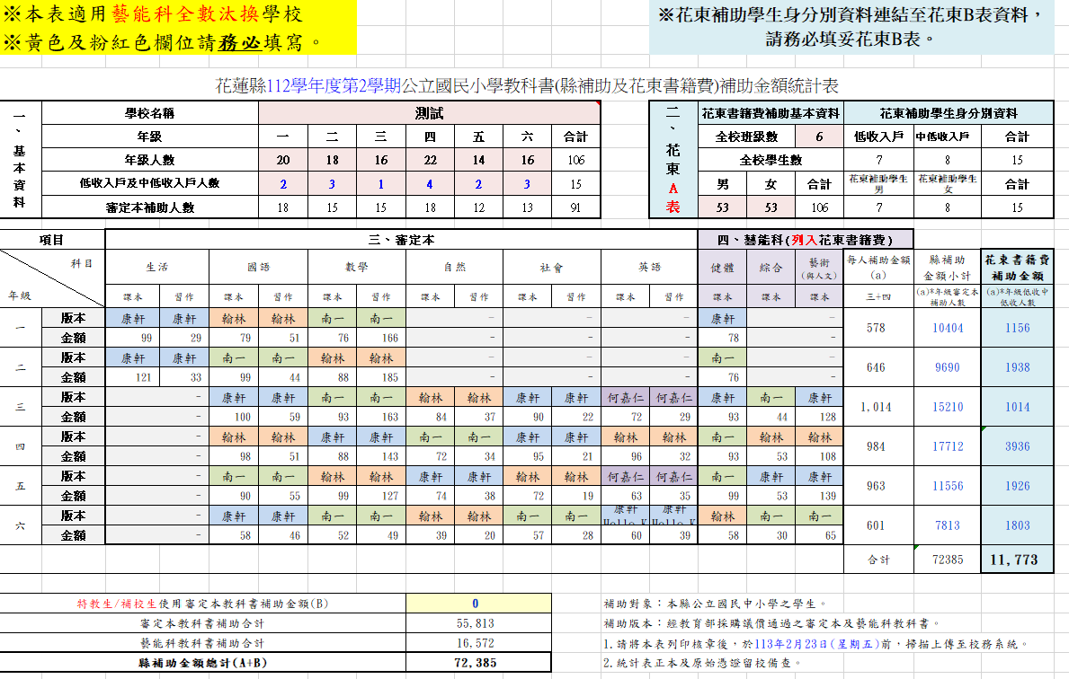
檢查是否一致

Slide 8
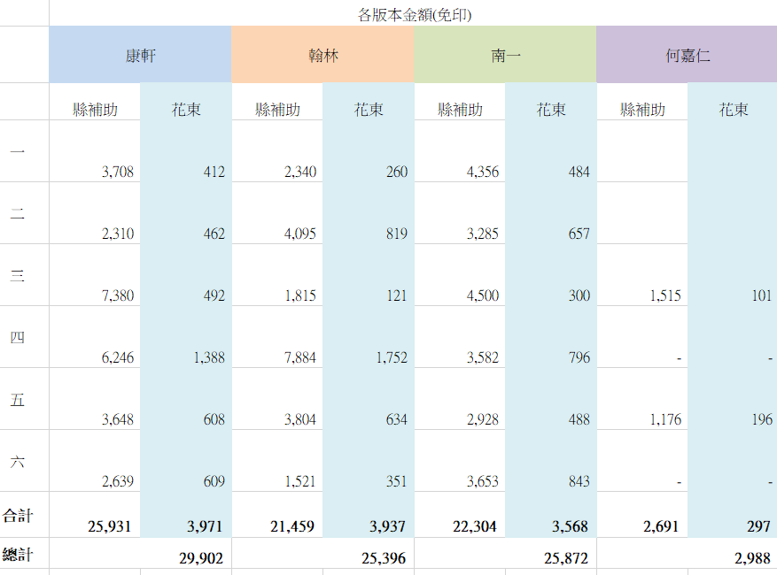
＊沒意外的話，右側表格就會是各補助計畫要給付各書商的教科書款。
✔支出分攤方式屬學校內部程序，請老師們詢問學校會計或出納。
✔國教署為協助各地方政府及學校簡化款項轉撥之行政流程，113學年度委請新北市教育局(板橋國小承辦)協助撥付學生用書補助款予各教科書出版公司，請學校協助配合教科用書驗收及書款確認事宜；並避免因誤填系統之教科用書需求數量，致核定補助金額與本次驗收交貨金額未符之情形。

Slide 9
AB表填報(補充)
學校用書及學生用書試算表僅供參考(無強制填寫)，金額仍以教科圖書共同供應服務網為準。
使用學校用書試算表請於粉紅色欄位填「需求(本)」及教科圖書共同供應服務網顯示的「樣書(本)」。
※備註：
樣書數量係國教署與出版商契約訂定，會依據學校班數及學生數有所不同，因此試算表調整為手動輸入樣書數，以利金額試算。
學校用書試算表未納入教師手冊(不影響學校用書金額)，依據共同供應契約三、(三)廠商應無償提供各適用學校及使用班級之任課教師該領域(學科)教師手冊乙套。

Slide 10
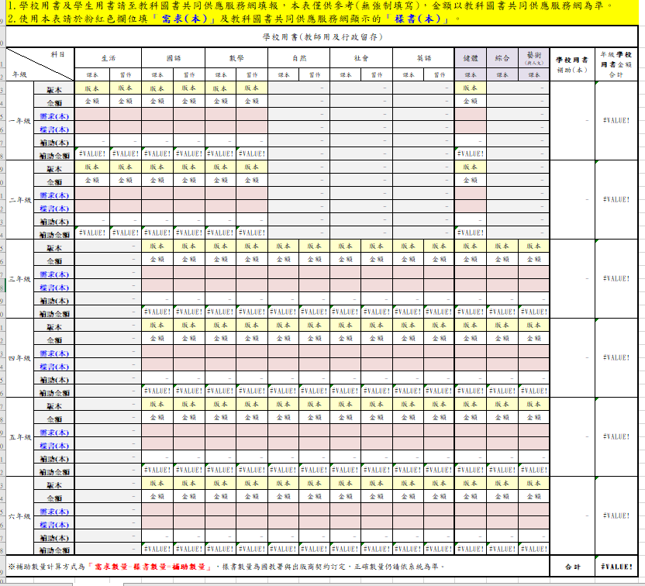

Slide 11
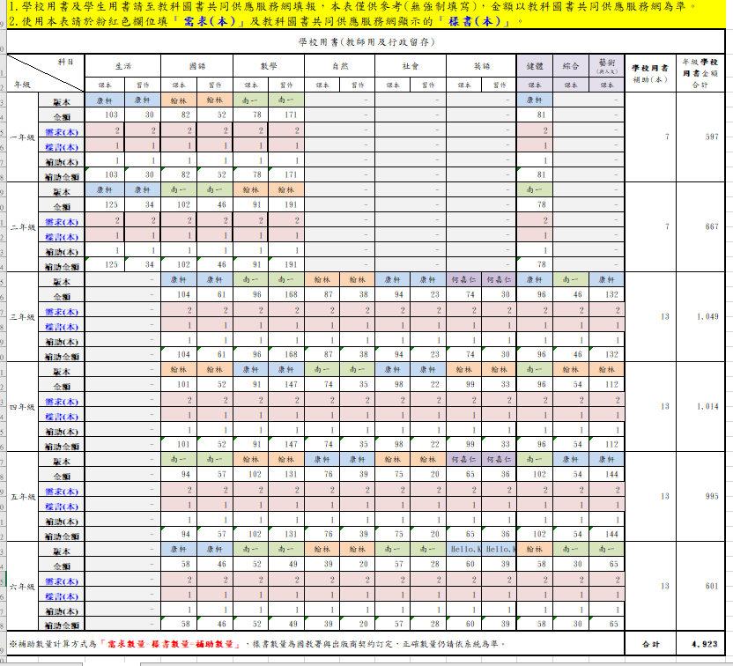

Slide 12
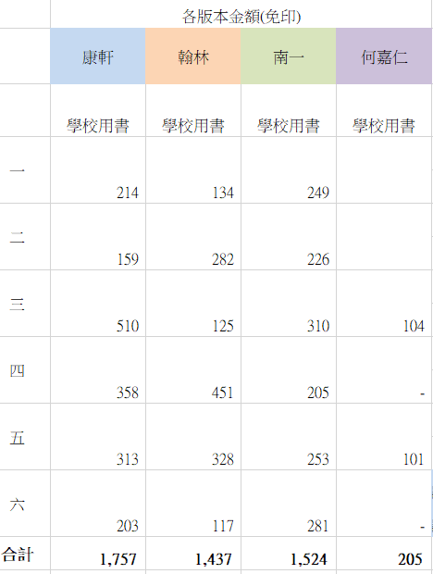
＊沒意外的話，右側表格會是要給付各書商的學校用書款。

Slide 13
收入=支出
申請補助經費：
審定本及藝能科(縣補助)
花東書籍費(國教署)
學校用書(國教署+縣補助)
支付各書商：
康軒
翰林
南一
＝
收入＞支出
收入＜支出
繳回剩餘款(溢撥款)
校內其他經費支應

Slide 14
書籍驗收
依教科圖書共同供應契約第10條內容略以：本採購案逕行由各適用學校與廠商於第1及第2學期分別辦理驗收付款程序；各適用學校採購之教科書全部交清，廠商即應通知適用學校，適用學校應於接獲廠商通知可得驗收之日起30日內依照法定程序辦理驗收，並作成驗收紀錄；驗收合格後，各適用學校應於15日內填具一次結算驗收證明書，並依規定辦理付款。
✔驗收相關問題，可詢問有採購經驗的老師，如總務或事務組長。

Slide 15
提醒事項
請依各補助經費所定時限進行填報及上傳，並請務必核對金額，申請補助經費應與支付書商金額一致。
教科書補助每位學生以補助1次為限，除有特殊情形(如專案安置學生)，有關轉出入學生之補助計算如下：
  轉出學生：已於原學校註冊並領有教科書者，不論轉入本縣或他縣市，其補助款由原學校請領。
  他縣市(或專案安置)轉入學生：補助其差異版本部分教科書款。
審定本及藝能科教科書補助係為縣預算負擔，為避免溢訂衍生非必要之資源浪費，請學校依實際學生轉出入情形核實填報學生人數(請勿多填)。
如果老師們有發現EXCEL計算公式錯誤，請一定要協助回報，以利及時更正，感謝各位老師。

